Slide 1

Análisis de Precios de transferencia
Septiembre 2014

Slide 2
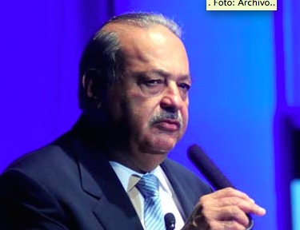
Caso Slim
Control de más de 180 empresas, una docena de licencias de marcas y participación accionaria en cerca de 40 compañías (a través de subsidiarias de sus conglomerados que cotizan en la BMV).
Tejió una red de negocios, en donde cada uno de ellos aporta, literalmente los materiales necesarios para satisfacer las necesidades de sus proyectos.
Si alguna de las empresas de Slim, emprende la construcción de un centro comercial, serán otros de sus negocios, los que le vendan una parte considerable de los materiales. Una de las más importantes estrategias es que todas sus empresas sean clientes entre sí.

Slide 3
Caso Slim
Al ser las empresas de Slim, parte de sus principales clientes y proveedores entre ellas mismas, ¿creen que sea importante regular los precios a los cuales se compran- venden productos y servicios entre ellas? ¿Por qué?

Slide 4




¿Qué es precios de transferencia?
Se refiere a la fijación de precios en transacciones, entre dos partes relacionadas. Estas transacciones involucran bienes tangibles o intangibles y servicios.
Debido a la relación existente entre estas dos entidades relacionadas, el precio que se pacta puede ser diferente al que habrían convenido entre empresas independientes.
El precio entre partes relacionadas podría estar motivado por razones fiscales.
Precios de transferencia regula los precios máximos y mínimos a los cuales las empresas pueden comprar o vender bienes o servicios, de otras empresas que son partes relacionadas.

Slide 5
¿Qué es una parte relacionada?
Se considera que dos o más personas son partes relacionadas:
Cuando una participa de manera directa o indirecta en la administración, control, o capital de la otra, o,
Cuando una persona o grupo de personas participe directa o indirectamente en la administración, control o capital de dichas personas.
Ejemplos:
Compañía A tiene el 70% de la participación accionaria en compañía B.
Carlos Slim es el presidente del Consejo de Administración de América Móvil, así como Grupo Financiero Inbursa.
Compañía Zeta, tiene el 10% de la participación accionaria en Compañía Ye, tiene poder en la toma de decisiones de Ye, y dirige actividades de alta relevancia de Ye.

Slide 6

Precios de transferencia en LISR
Art. 76 LISR 2014, Obligaciones de las personas morales residentes en México:
…fracción IX: Si llevan a cabo transacciones con partes relacionadas residentes en el extranjero, comprobar que dichas transacciones han sido pactadas de acuerdo con el principio de valor de mercado.

Slide 7

Principio de valor de mercado (arm´s length principle)
“Cuando dos terceros independientes realizan una transacción económica, el conflicto de intereses entre comprador y vendedor, permite asumir que el precio pactado es justo entre las partes involucradas”

Slide 8
Precios de transferencia en LISR
Art. 76 LISR 2014, Obligaciones de las personas morales:
…fracción X: Presentar conjuntamente con la declaración del ejercicio, ante las oficinas autorizadas por la Secretaría de Hacienda y Crédito Público, a través del SAT, la declaración de las operaciones que realicen con partes relacionadas, residentes en el extranjero.
…fracción XII: ¿Partes relacionadas nacionales? Utilizar precios y montos de contraprestaciones que hubieran utilizado con o entre partes independientes en operaciones comparables, aplicando los métodos del artículo 180 LISR.

Slide 9

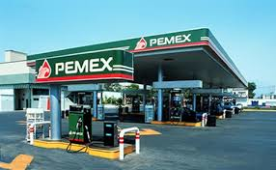
Operaciones o empresas comparables
Art. 179 LISR
“Cuando entre una y otra, no existan diferencias que afecten significativamente el precio o monto de la contraprestación pactado o el margen de utilidad a que hace referencia los métodos establecidos en el artículo 180 de esta Ley.”

Slide 10

Información para documentar y presentar lo establecido en la LISR
De acuerdo con la redacción del artículo 76 LISR, la documentación comprobatoria consiste en:
Nombre
Denominación, o razón social
Domicilio y residencia fiscal de las partes relacionadas con las que se celebren operaciones.
Documentación que demuestre participación directa e indirecta entre las partes relacionadas.
Información relativa a las funciones o actividades, activos utilizados y riesgos asumidos por el contribuyente para cada tipo de operación.
Información y documentación sobre las operaciones con partes relacionadas y sus montos, por cada una.

Slide 11
Legislación internacional de PT
La Organización para la Cooperación y Desarrollo Económico (OCDE) estableció los lineamientos para los precios de transferencia, también conocidos como los “Lineamientos de la OCDE” en 1995.
La gran mayoría de los Países, ha utilizado estos lineamientos para su legislación local, sin embargo cada país tiene la libertad de elegir.
¿Situación en México? Art. 179 párrafo 8, LISR.

Slide 12
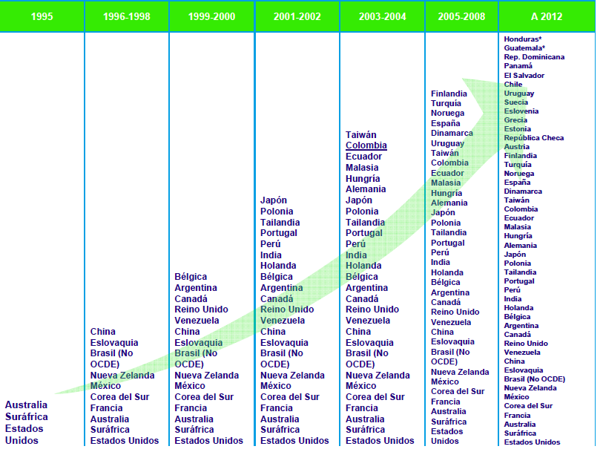
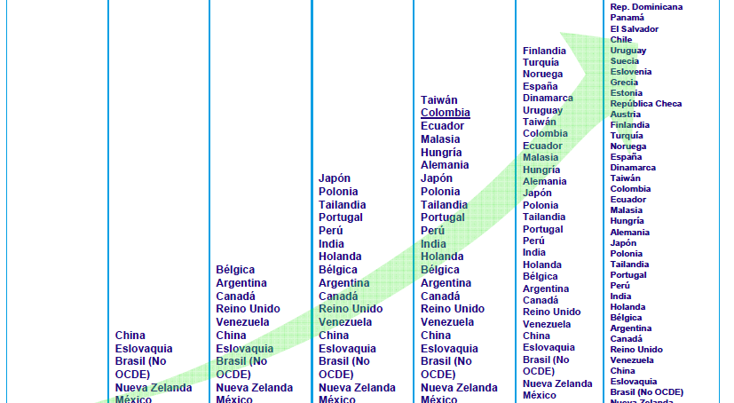

Slide 13
Lineamientos de la OCDE
Establecen principio de libre competencia (arm´s length principle)
Establecen los métodos válidos en materia de precios de transferencia, así como su preferencia.
Establecen criterios de aplicación de cada método.
Establecen criterios respecto a transacciones específicas (activos intangibles, servicios), cómo hacer eliminaciones.

Slide 14




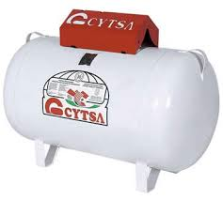
¿PT en Grupo G-Top, ENERGIKO, GAN?
ALSA
PROMESA

Slide 15



¿PT en Grupo G-Top, ENERGIKO, GAN?
EMPRESAS GRUPO

Slide 16
¿PT en Grupo G-Top, ENERGIKO, GAN?
Aproximadamente 50 empresas consideradas partes relacionadas, y para las cuales se hace un estudio de precios de transferencia.
Análisis de accionistas en común (directos e indirectos), miembros del Consejo u Órgano de Administración, apoderados, situación de control.

Slide 17
Guías y métodos de la OCDE

Slide 18
Métodos establecidos en los Lineamientos de la OCDE
Método de precio comparable
Método de precio de reventa
Método de costo adicionado
Método de partición de utilidades
Método residual de partición de utilidades
Método de márgenes transaccionales de utilidad de operación
Métodos basados en
utilidades
Métodos tradicionales

Slide 19
Rangos de precios y contraprestación
Valor mercado
Cuartil inferior
($ o % mínimo)
Cuartil superior
($ o % máximo)
Mediana

Slide 20

Aplicación del mejor método- OCDE
Más compatible con la estructura empresarial y comercial.
Mejor calidad y cantidad de información disponible, para justificarse y aplicarse.
Alto grado de comparabilidad entre transacciones con vinculados y no vinculados.
Menor nivel de ajustes necesarios, para eliminar diferencias existentes.
Consistente con la clase de transacción realizada.

Slide 21

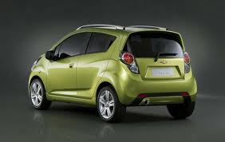
1.- Método de precio comparable no controlado
1.- Consiste en fijar el precio del bien o servicio en una operación entre partes relacionadas, al precio del bien o servicio idéntico o de características muy similares en una operación entre personas independientes en circunstancias comparables.
2.- Se efectúan en caso de ser necesarias, las correciones para obtener la equivalencia.

Slide 22
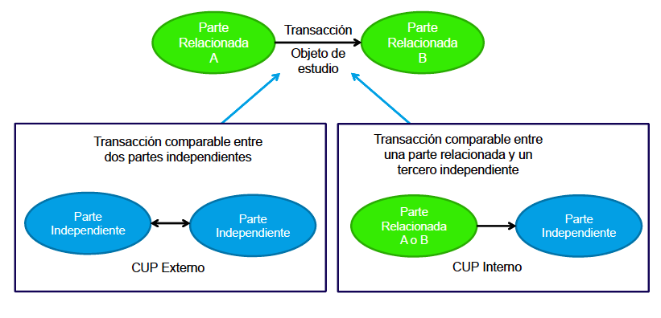
Método de precio comparable no controlado

Slide 23
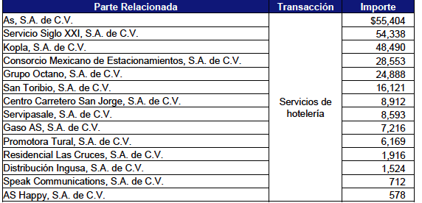
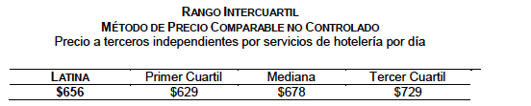
Ejemplo- MPC
Turística Latina- Ingresos por servicios de hotelería

Slide 24
Ejemplo- MPC
Turística Latina- Ingresos por servicios de hotelería
Los resultados de Latina, sugieren que:
1.- Latina pactó un precio promedio similar al que obtuvieron empresas independientes en operaciones comparables.
2.- Se puede concluir que por la transacción de servicios de hotelería, Latina cumple con los requisitos establecidos en el artículo 76, 179 y 180 de la LISR.
3.- ¿Es necesario realizar un ajuste para PT? NO

Slide 25
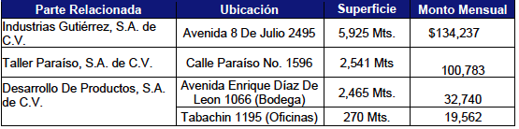

Ejemplo- MPC
Gutza- Ingresos por arrendamiento de inmuebles
Durante el ejercicio fiscal 2013, Gutza cobró un importe total de $3,418,316 pesos a sus partes relacionadas residentes en territorio nacional por el arrendamiento de bienes inmuebles.
Resultados obtenidos:

Slide 26


Método de precio comparable no controlado
Sirve para precios de bienes como para servicios.
Más aceptado.
Muy útil para commodities o para evaluar tasas de interés. ¿Capturex?
Sin embargo también hay que tomar en cuenta puntos de riesgo. El MPC no se acepta cuando:
Los productos no son análogos por naturaleza o calidad.
Los mercados no son comparables, bien sea por características o volumen.
Bienes con fórmula propia y con una marca propia.

Slide 27
2.- Método de Precio de reventa
Utiilizado en: Importación de bienes entre partes relacionadas, y posterior reventa a independientes, bienes sin valor agregado, empresas distribuidoras.
Precio adquisición de un bien o servicio : Precio de reventa * (1- %U.B (pactada entre partes independientes.)
Lo que queda al sustraer el margen bruto constituye, un precio de plena competencia de transmisión de bienes entre las empresas asociadas.
El % de UB, se calcula dividiendo la UB entre las ventas netas.

Slide 28

2.- Método de Precio de reventa
Partes independientes
Productor
Revendedor
Tercero
(Consumidor final)
PV | 700 | 100%
CV | 350 | 50%
UB | 350 | 50%
PV | 1,000 | 100%
CV | 700 | 70%
UB | 300 | 30%

Slide 29
2.- Método de Precio de reventa
1,000 * (1-0.30) = $700.00
Partes relacionadas
Si dos revendedores, venden
productos similares, asumiendo
riesgos comparables e involucrando
activos parejos, pretenderán
recibir a cambio una rentabilidad
equivalente.
Productor
Revendedor
Tercero
(Consumidor final)
PV | 700 | 100%
CV | 350 | 50%
UB | 350 | 50%
PV | 1,000 | 100%
CA | 700 | 70%
UB | 300 | 30%

Slide 30
2.- Método de Precio de reventa
¿Cuándo utilizarlo?
Reventa de bienes
Margen confiable productos comercializados poco tiempo
Productos que no han sufrido alteración o modificación
XXX
No utilizable cuando se trata de intangibles valiosos.
Sensible grados de actividad de los revendedores.

Slide 31
2.- Método de Costo Adicionado
PV de un bien
Prestación de un servicio
Contraprestación de cualquier operación
Multiplica costo del bien o servicio por (1+%UB)
EL % DE UB =
UB/CV
CV+Margen (Mark up)
Punto de partida es el Costo de Ventas

Slide 32
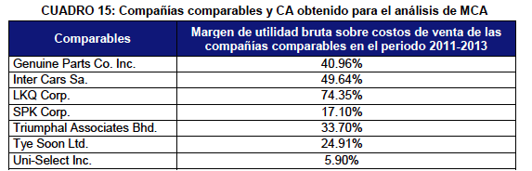
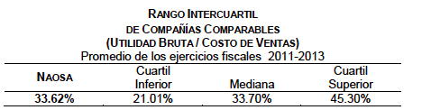
3.- Método de Costo Adicionado
Durante 2013, NAOSA realizó venta de refacciones a sus partes relacionadas por un monto total de $11,650,967.
¿Por qué utilizar CA?
*Refacciones especializadas, en la que es difícil encontrar un distribuidor que cuente con los mismos tipos y clases de refacciones.
*Se busca un precio que además de cubrir el costo de adquisición de las refacciones, cubra costos específicos del área de refacciones.

Slide 33

3.- Método de Costo Adicionado
Aplicar margen comparable a una base de costos comparables: gastos incrementales.
No es de fácil aplicación cuando el producto asume riesgos significativos.

Slide 34
4.- Método de márgenes transaccionales de utilidad de operación (MMTUO)
Se determina la utilidad operativa que hubieran obtenido partes independientes en operaciones comparables. Se toman en cuenta factores de rentabilidad como:
Activos
Ventas
Costos
Gastos
Flujos de efectivo

Slide 35

4.- Método de márgenes transaccionales de utilidad de operación (MMTUO)
Durante 2013, INGUSA realizó ventas de producto manufacturado a sus partes relacionadas por un total de $360,194,822.
¿Qué método utilizar para analizar esta operación?

Slide 36
4.- Método de márgenes transaccionales de utilidad de operación (MMTUO)
Venta de producto manufacturado de Ingusa:
MPC
Carácterísticas del producto manufacturado o MP.
Si es muy distintivo, rechazado.
MPR
Costos relacionados a la venta del producto, perfectamente identificados
Operación de reventa? Rechazado
MCA
Medido a través de margen sobre UB. ¿Se incurre en gastos operativos propios de su actividad?
Rechazado

Slide 37
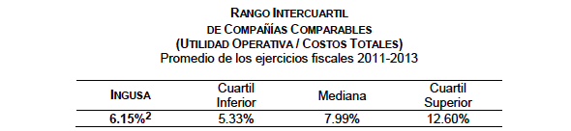
4.- Método de márgenes transaccionales de utilidad de operación (MMTUO)
MMTUO: Enfocado en medir niveles de utilidad operativa, respecto a costos y gastos, o bien respecto a activos o inversión, etc.
Razón financiera: UO / Costos totales (costo de venta y operativos)

Slide 38
5.- Método de partición de utilidades
Se asigna la utilidad de operación obtenida por partes relacionadas, en la proporción que hubiera sido asignada con o entre partes independientes., conforme a lo siguiente:
1.- Utilidad operación global
Sumando la utilidad operativa de cada parte
2.- Asignación a cada parte relacionada
Considerando elementos como, activos, costos y gastos de cada una de las PR.

Slide 39
5.- Método de partición de utilidades
Fábrica
Distribuidor
Mejor calidad: Precio más alto
Red de distribución local: Volumen de ventas más alto
Utilidad operativa: $50.00
Utilidad operativa: $70.00
Utilidad operativa total: $120.00
¿Cómo distribuirla?
Riesgos
Activos
Costos
Gastos

Slide 40



6.- Método residual de partición de utilidades
Se asigna la utilidad de operación obtenida por partes relacionadas, en la proporción que hubiera sido asignada con o entre partes independientes., conforme a lo siguiente:
1.- Utilidad operación global
Sumando la utilidad operativa de cada parte
2.- Asignación a cada parte relacionada
b)Se determina utilidad residual, y se distribuye tomando en cuenta intangibles significativos.
Considerando elementos como, activos, costos y gastos de cada una de las PR.
a)Se determina utilidad mínima que corresponda a cada PR, utilizando cualquier método anterior.
Ojo:
Intangible significativo

Slide 41
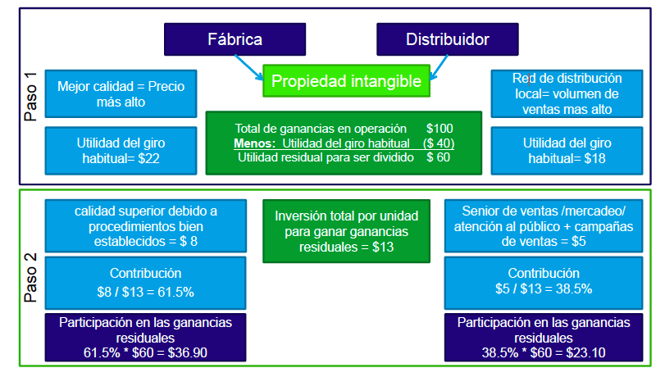
6.- Método residual de partición de utilidades

Slide 42
¿Cómo ajustar una vez utilizados los métodos?
Operaciones de financiamiento…
Monto del principal, plazo, garantías, condiciones, solvencia, tasas %
Prestación de servicios
Naturaleza, grado de conocimiento técnico
Uso, goce o enajenación de activos tang.
Características físicas, calidad, etc.
**Intangibles
**Acciones

Slide 43

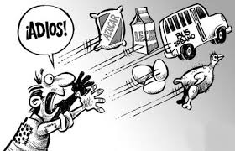

¿Cómo ajustar una vez utilizados los métodos?

Slide 44

¿Qué pasa si una operación entre PR no se pacta conforme a precios de transferencia?
Art. 179 párrafo 2, LISR
“…La autoridad fiscal podrá determinar los ingresos acumulables y deducciones autorizadas de los contribuyentes, considerando para esas operaciones precios y montos que hubieran fijado partes independientes”…
PV : $100.00
CV: 70.00
UB 30.00 UB/CV: 30/70= 43% mercado
PV : $130.00
CV: 70.00
UB 60.00 UB/CV: 60/70= 86% parte relacionada
30* 100,000= $3,000,000 bajar ingreso

Slide 45
Sanciones
Si no se presenta declaración informativa de operaciones con partes relacionadas, multas que varían entre $61,000 a $122,010 MXP aproximadamente. (fracción XVII art. 81 y 82 CFF)
SAT está facultado para revisar la veracidad de la aplicación del principio de valor mercado en las operaciones con PR, de no ser así, calcula:
  Impuesto omitido
  Actualización por inflación.
  Recargos
  Multa que puede variar entre el 55% y el 75% del impuesto omitido (Art. 76 CFF)

Slide 46

Actividad
¿Qué tanto aprendimos sobre precios de transferencia?

Slide 47
¿La oración es correcta o incorrecta? ¿Le cambiarías algo?
1.- Precios de transferencia:
Regula los precios máximos o mínimos a los cuales se pueden comprar o vender bienes o servicios a otras empresas que son partes independientes.
Respuesta: ¿?
Frase Incorrecta.
Precios de transferencia regula los precios máximos o mínimos a los cuales se pueden comprar o vender bienes o servicios a otras empresas que son partes RELACIONADAS.

Slide 48
FALSO O VERDADERO
Los métodos que deben aplicar los contribuyentes conforme a LISR, para
valuar y determinar sus precios de transferencia son 6.
1.- Método de precio comparable
2.- Método de costo adicionado
3.- Método de precio de reventa
4. Método de márgenes transaccionales de utilidad de operación
5.- Método de partición de utilidades
6.- Método residual de partición de utilidades
Respuesta: ¿?
Respuesta: Verdadero

Slide 49

ELIGE LA OPCIÓN CORRECTA
Es el método, que conforme a LISR deben aplicar en primer instancia los contribuyentes para efecto de PT. Se fija el precio del producto o servicio, tomando como referencia el precio al cual se vende un bien idéntico o muy similar, a un tercero.
Método de costo adicionado
Método de precio de reventa
Método de precio comparable
Ninguna de los anteriores

Slide 50
ELIGE LA OPCIÓN CORRECTA
Son algunas de las obligaciones conforme a LISR, en materia de PT para los residentes en México que lleven a cabo operaciones con partes relacionadas residentes en México o en el extranjero:
Comprobar que dichas transacciones se pactaron conforme a valor de mercado.
Presentar de manera conjunta con la declaración del ejercicio, a través del SAT, la declación de las operaciones que realicen con partes relacionadas.
Aplicar los métodos establecidos en el artículo 180 LISR
Todas las anteriores

Slide 51
Distinguir partes relacionadas
Se considera que dos o más personas son partes relacionadas:
Cuando una participa de manera directa o indirecta en la administración, control, o capital de la otra, o,
Cuando una persona o grupo de personas participe directa o indirectamente en la administración, control o capital de dichas personas.
Ejercicio A
Don José Carlos Gutiérrez Nieto es el presidente del Consejo de Administración entre otras empresas, de Desarrollo de Productos, Artículos de Lámina e Industrias Gutiérrez. ¿Son estos cuatro partes, partes relacionadas?
Respuesta: SÍ, participación directa en la administración

Slide 52
Distinguir partes relacionadas
Se considera que dos o más personas son partes relacionadas:
Cuando una participa de manera directa o indirecta en la administración, control, o capital de la otra, o,
Cuando una persona o grupo de personas participe directa o indirectamente en la administración, control o capital de dichas personas.
Ejercicio A
GT Investments, S.A. De C.V. tiene una participación accionaria del 76% en Grupo Ingusa, S.A. De C.V. A su vez Grupo Ingusa tiene una participación del 86.0855% en Impulsora Automotores.
¿Quiénes son partes relacionadas?
Las tres son partes relacionadas entre ellas.
Participación accionaria de GT, en Impulsora Automotores: (.76*0.860855 = 65.42%)

Slide 53
Distinguir partes relacionadas
Se considera que dos o más personas son partes relacionadas:
Cuando una participa de manera directa o indirecta en la administración, control, o capital de la otra, o,
Cuando una persona o grupo de personas participe directa o indirectamente en la administración, control o capital de dichas personas.
Ejercicio A
Kopla tiene celebrado un contrato de suministro y franquicia con Pemex, en virtud del cual esta última le provee combustibles y aditivos, necesarios para la venta al público. ¿Son partes relacionadas?
NO.
PEMEX no participa en la administración, capital ni tiene control en Kopla.

Slide 54
Gracias!!!

Slide 55
http://www.prensalibre.com/economia/ECONOMIA_0_907109284.html
http://www.tuguiacontable.com/2012/04/metodo-del-precio-de-reventa.html
http://www.tuguiacontable.com/2012/04/metodo-del-precio-de-reventa.html

